Slide 1
Thiết kế Web bán hàng:
Link video:
https://www.youtube.com/watch?v=J8OKWPVFKL4
https://www.youtube.com/watch?v=J8OKWPVFKL4

Slide 2
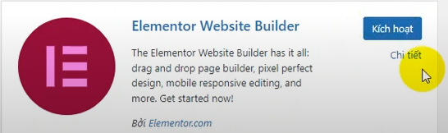
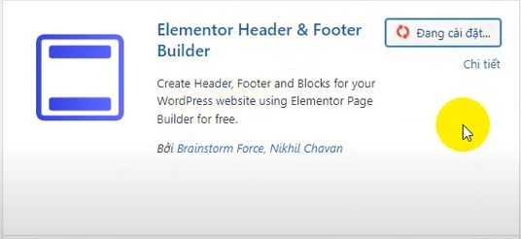
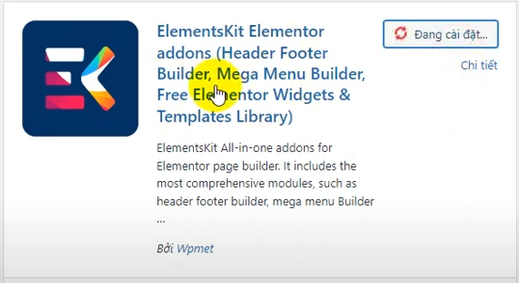
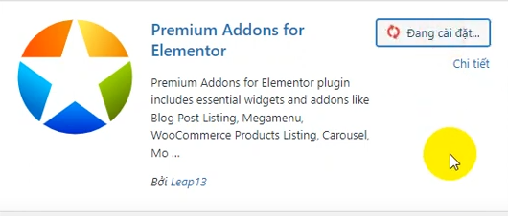
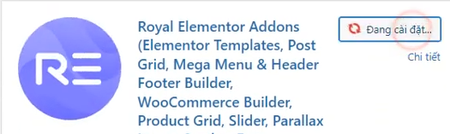
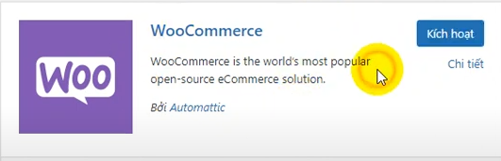
Plugin liên quan đến thương mại điện tử.

Slide 3
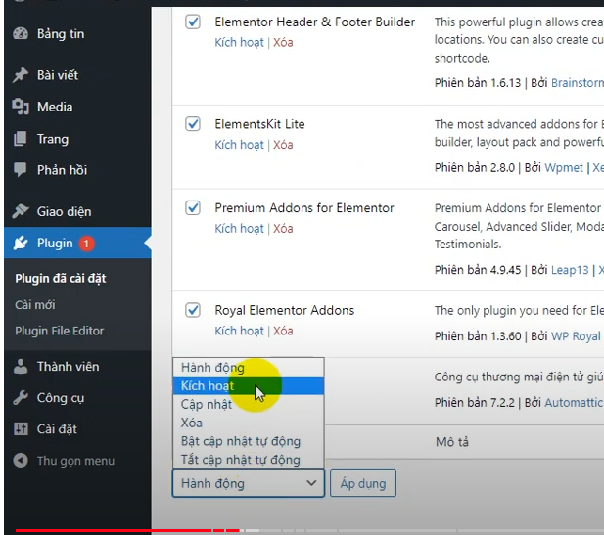
Kích hoạt những Plugin vừa cài đặt

Slide 4
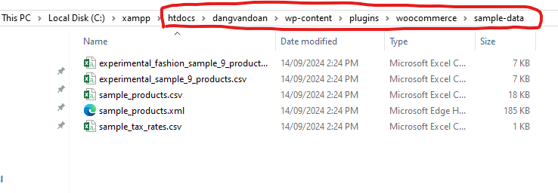
Tạo dữ liệu sản phẩm Mẫu để xem sắp xếp trang Web
Truy cập, lấy dữ liệu File sản phẩm mẫu:

Slide 5
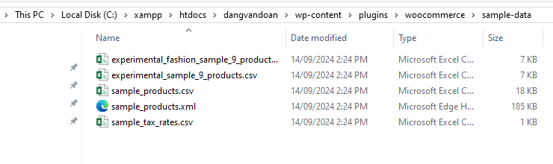
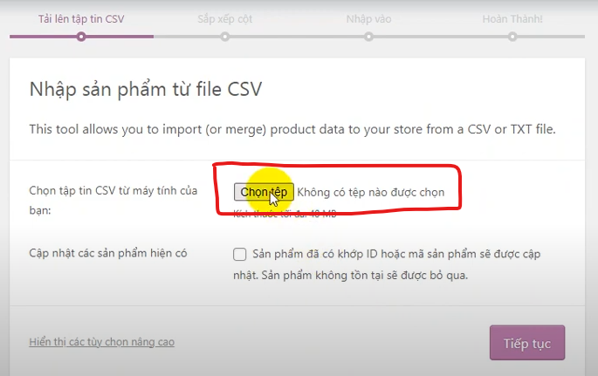
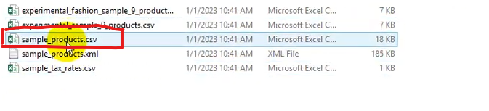
Copy đường dẫn đến các File sản phẩm mẫu:
Nhập File sản phẩm mẫu vào.

Slide 6
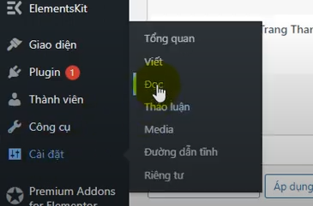
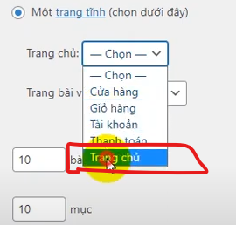
Cài đặt trang hiển thị đầu tiên:

Slide 7
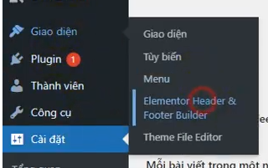
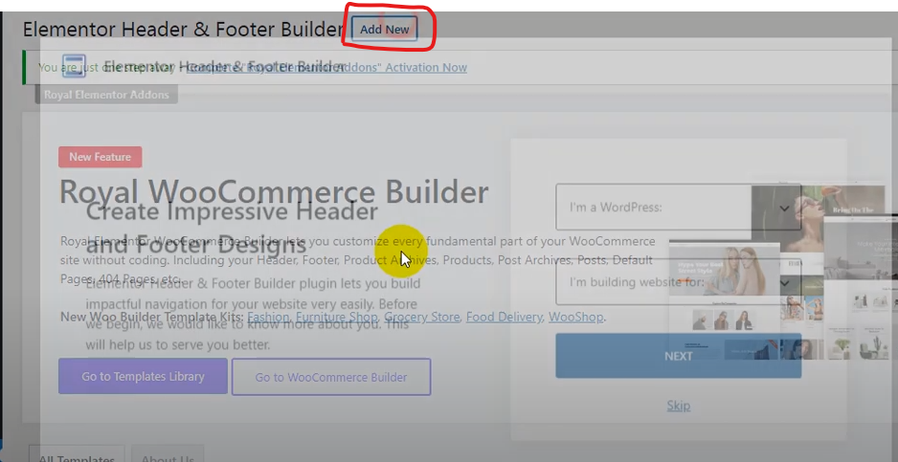
Tạo Header Footer:

Slide 8
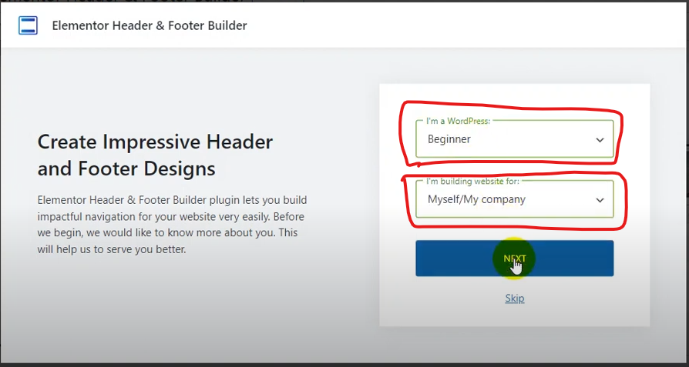

Slide 9
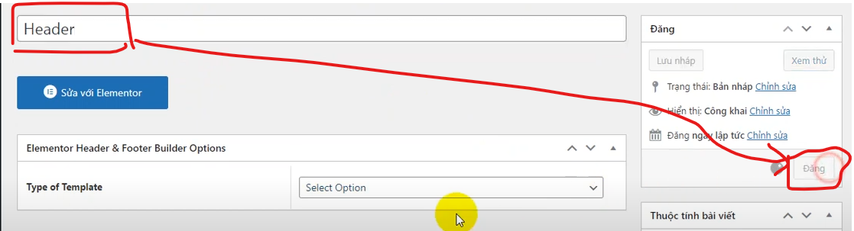

Slide 10
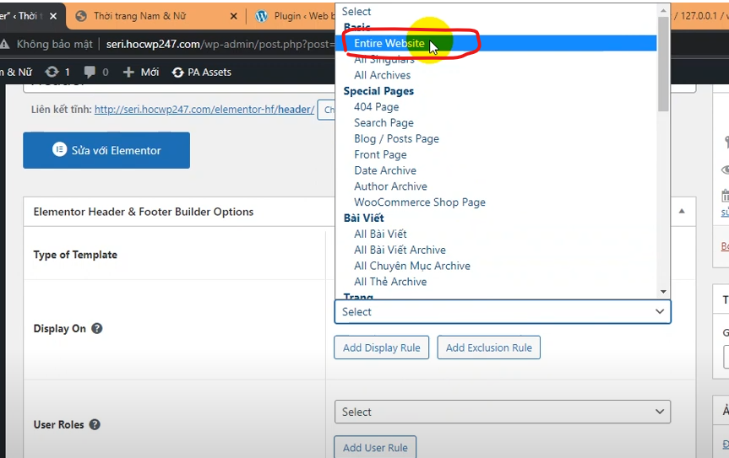
Chọn vào để hiển thị toàn bộ Header lên tất cả các trang
Sau đó nhấn cập nhật.

Slide 11
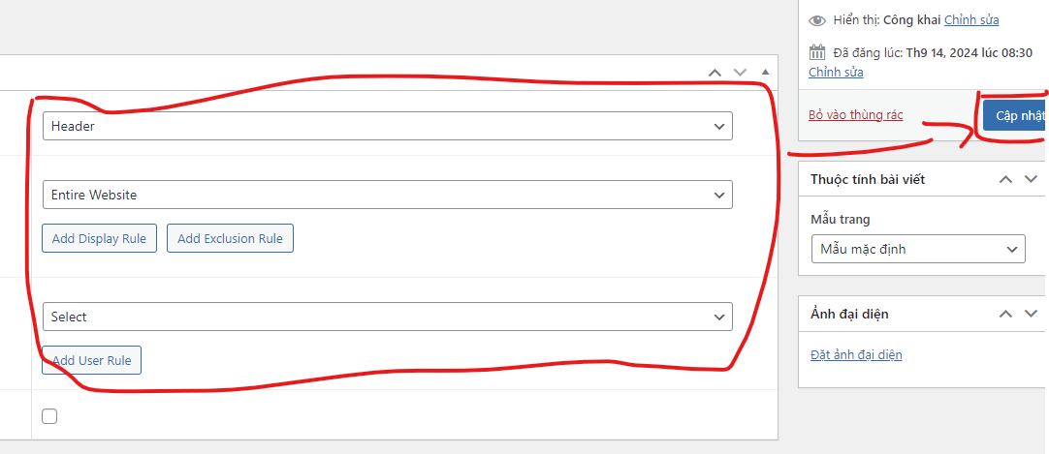

Slide 12
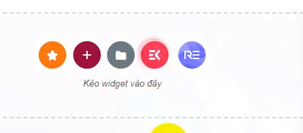
Sau đó nhấn vào chỉnh sửa trang với Elementor:
Chọn vào mục số 4:

Slide 13
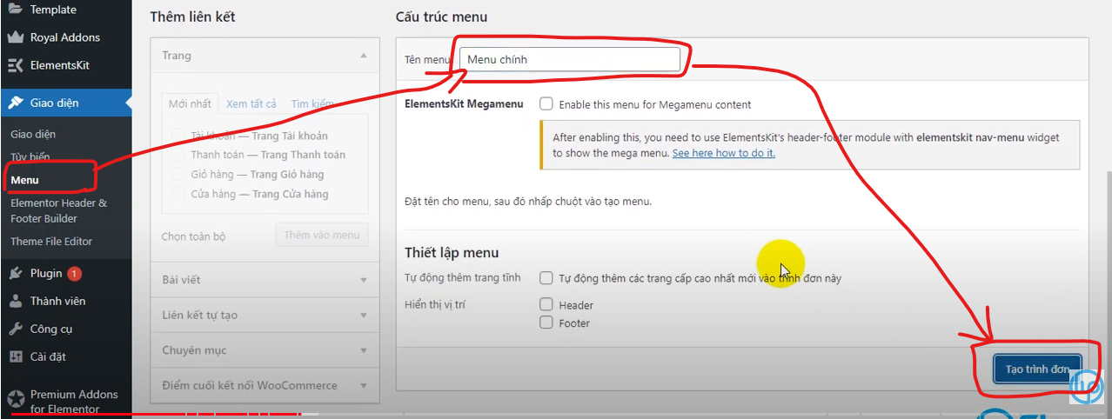
Cấu trúc Menu:

